Slide 1

One Stop Projektstatus
Henning Heidemann, Bas Seelig, Tobias Schoppen, Manuel Alberding, Jonas Hiebing

Slide 2

Inhaltsverzeichnis
Gantt-Diagramm
Kostenplanung
Aktuelle Risikoabschätzung
Aktueller Projektstand (Wasserfallmodell)
Aufgabenaufteilung

Slide 3
Gantt-Diagramm
https://bit.ly/3vCPiTz

Slide 4
KostenPlanung
Plan

Slide 5
Aktuelle Risikoabschätzung
Risiko Analyse Zeit: Die Zeit für das Projekt könnte zum Risiko werden. Wenn wir aber im gleichen Tempo weiterarbeiten wie letzte Woche ist das Risiko relativ gering.
Risiko Analyse Qualität: Dort haben wir keine Risiken.
Risiko Analyse Kosten: Das Kosten Risiko ist sehr gering da wir sehr gut in den geplanten Stunden liegen.

Slide 6
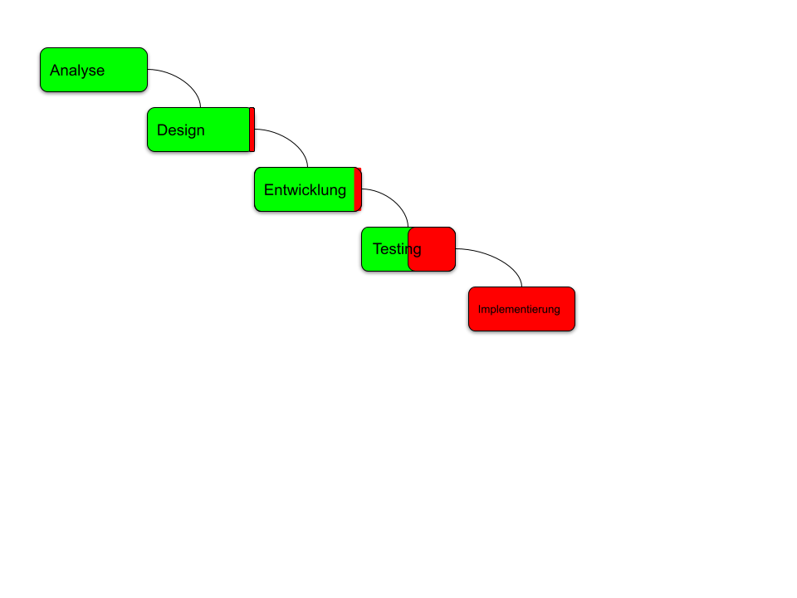
Aktueller Projektstand (Wasserfallmodell)
Das Basis Konzept der Webseite ist fertig
Das Grund Design der Webseite ist festgelegt
Aktuell befinden wir uns in der Entwicklungsphase

Slide 7
Aufgabenaufteilung
Front-End Entwicklung:
- KFZ zurücknehmen
Back-End Entwicklung:
Prozente berechnen und speichern
Projektleiter:
Kanban-Board pflegen und erweitern
Projektdokumentation (Projektakte)
Wiki bearbeiten

